Slide 2
國際板債券成長過快…金管會出手主因

Slide 3
國際板債券 發行額大縮水

Slide 4
國際板債券 發行額大縮水

Slide 5
四壽險金控股息 受關注

Slide 6
目標到期債保單 又被盯上

Slide 7
保代、銀行 一體適用

Slide 8
4%高利保單不再 資金轉向固定收益或配息投資型商品

Slide 9
壽險業4月全面降息！宣告利率4字頭恐消失

Slide 10
壽險業4月全面降息！宣告利率4字頭恐消失

Slide 11
壽險持股揭祕 大買台積

Slide 12
壽險持股揭祕 大買台積

Slide 13
班機延誤理賠創舉 打開國際漫遊就能全部自動賠

Slide 14
數位化銷售 安聯最佳武器

Slide 16
保誠人壽推新台幣增額終身壽險 創財、守富皆宜

Slide 17
保誠人壽推新台幣增額終身壽險 創財、守富皆宜

Slide 18
身後事不忌諱 宏泰人壽推可自選墓座的實物給付保單

Slide 19
身後事不忌諱 宏泰人壽推可自選墓座的實物給付保單

Slide 20
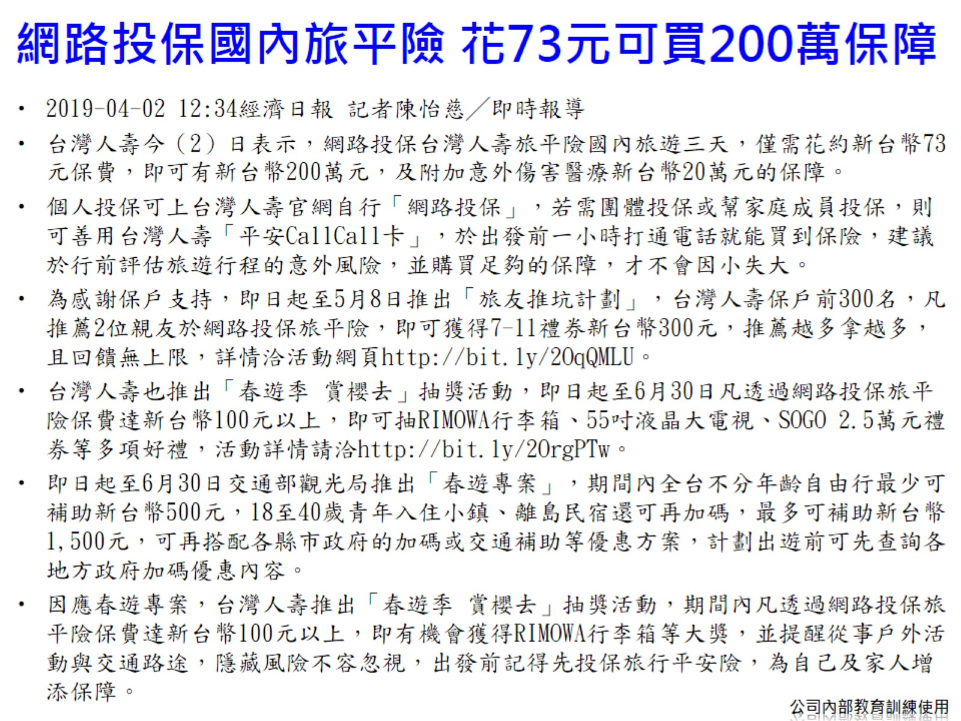
網路投保國內旅平險 花73元可買200萬保障

Slide 21
網路投保國內旅平險 花73元可買200萬保障

Slide 22
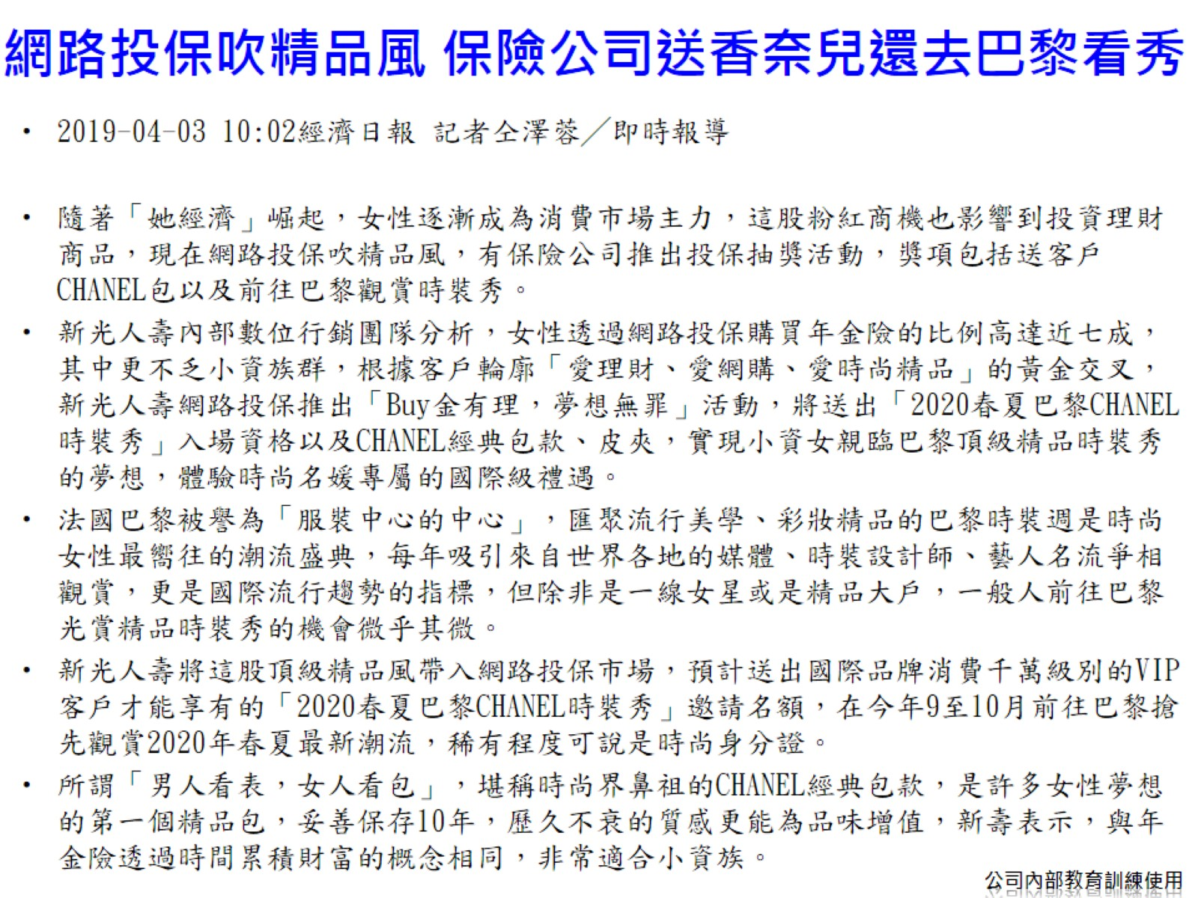
網路投保吹精品風 保險公司送香奈兒還去巴黎看秀

Slide 23
網路投保吹精品風 保險公司送香奈兒還去巴黎看秀

Slide 25
民眾買車險竟被要求不能轉保 金管會下三道命令

Slide 26
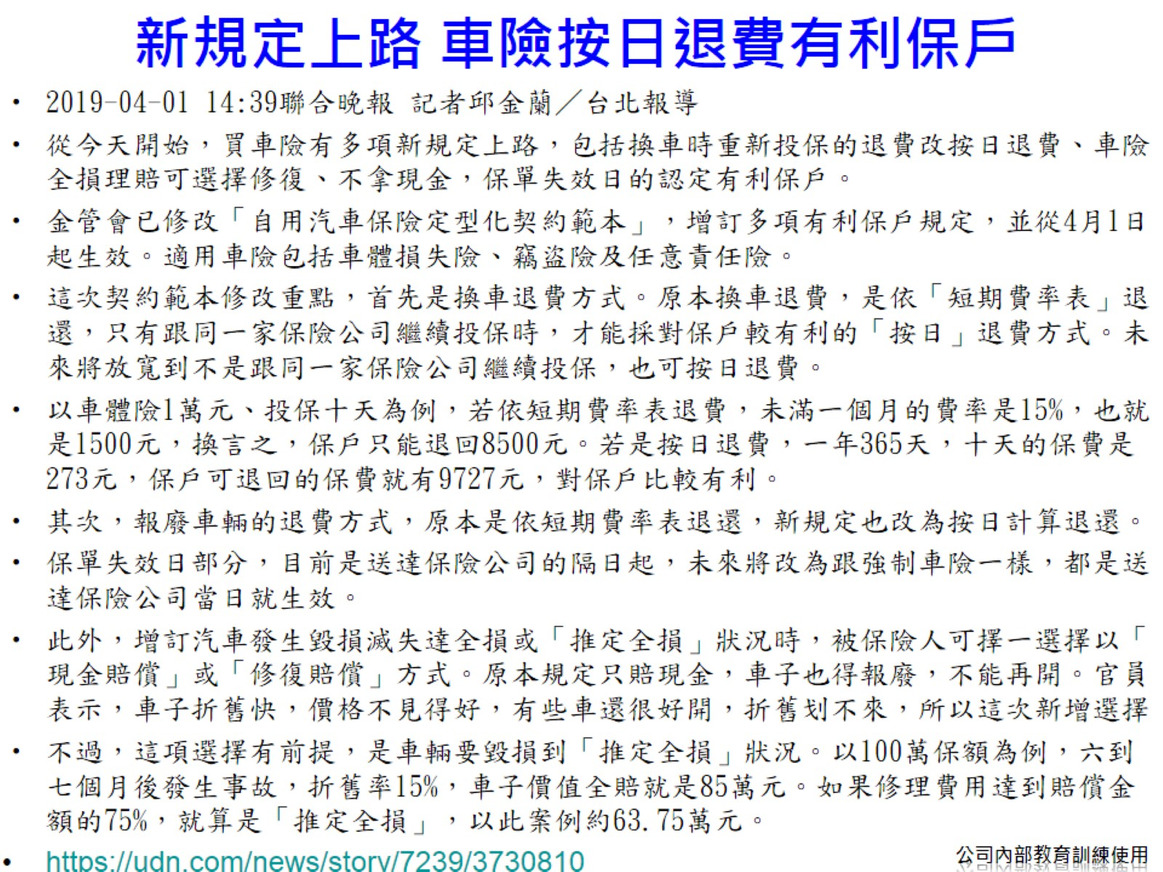
新規定上路 車險按日退費有利保戶

Slide 27
富邦產水稻保險理賠 啟動

Slide 28
軍卡擦撞瑪莎拉蒂 輕輕一A維修費估計40萬

Slide 29
投保旅平險 別忘檢視保障內容是否足夠

Slide 30
投保旅平險 別忘檢視保障內容是否足夠

Slide 32
今年報稅就適用 蔡英文： 月收3萬或家戶年收低於123萬免稅

Slide 33
勞保年金將調高…13.5萬人受惠 6月入帳

Slide 34
綜所稅申報 避開六大錯誤

Slide 35
綜所稅申報 避開六大錯誤

Slide 36
農民失農保資格 農職保也沒了

